Slide 1


Estudio de Índice Delictivo
Abril 2015
Unidad de
Análisis
DIRECCIÓN GENERAL
DE SEGURIDAD PÚBLICA

Slide 2
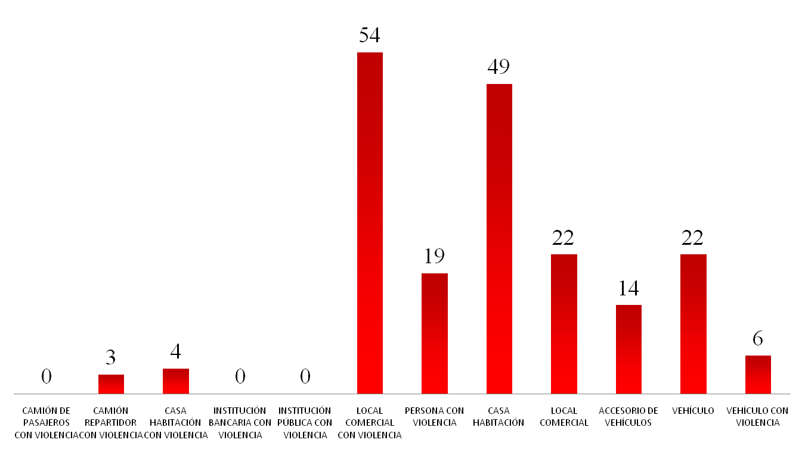
ÍNDICE GENERAL
Abril 2015
Durante el mes de Abril de 2015, se presentaron 193 eventos referentes al Índice Delictivo en la ciudad, 20 eventos menos que el mes de Marzo de 2015.

Slide 3
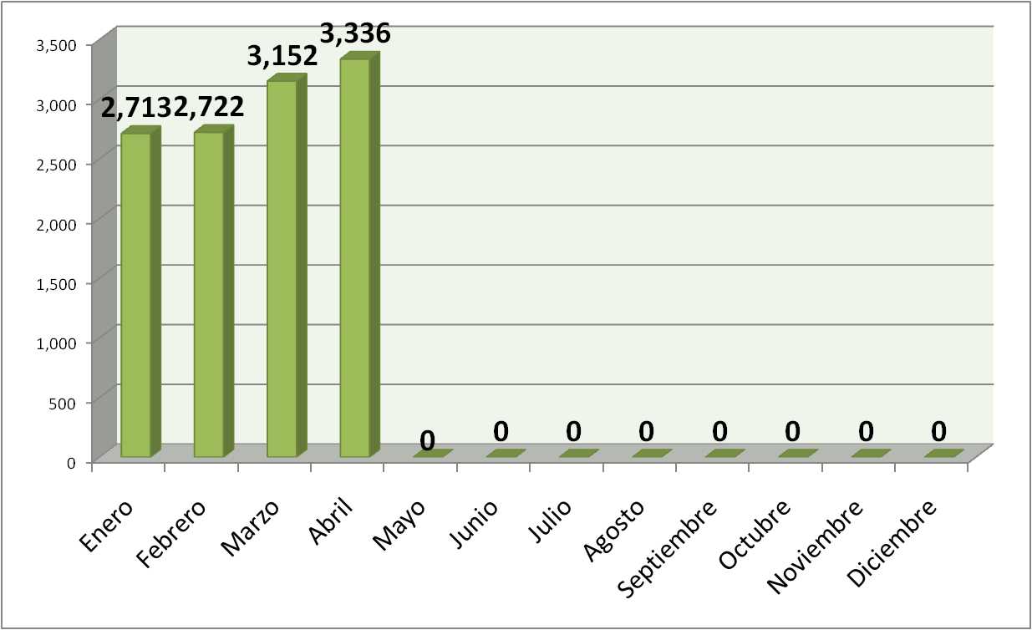
LLAMADAS ATENDIDAS
A través de la línea de Atención Ciudadana
Abril 2015

Slide 4
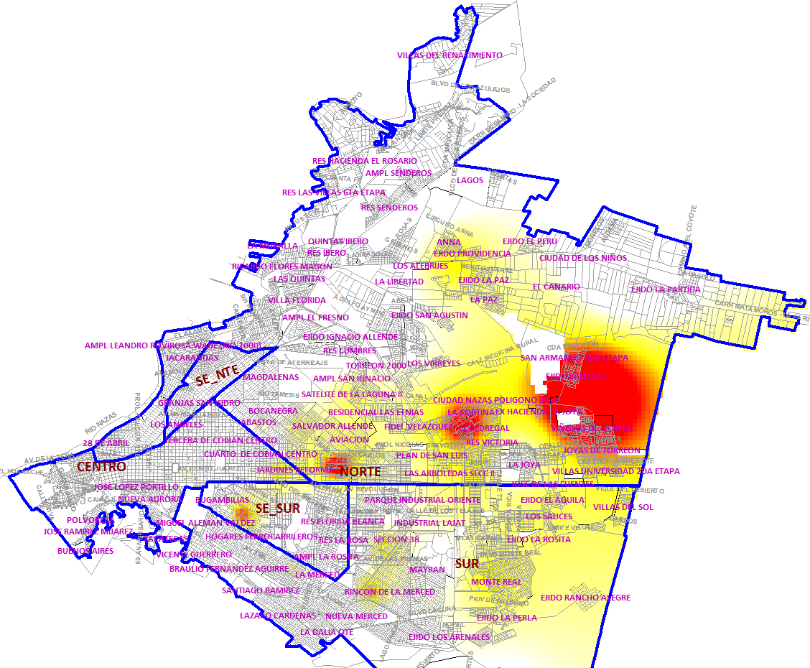
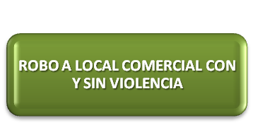

ZONAS CONFLICTIVAS
GENERAL
Abril 2015

Slide 5
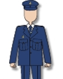
ESTADO DE FUERZA
712 ELEMENTOS
LOS 712 ELEMENTOS QUE CONFORMAN LA D.G.S.P.M
SE ENCUENTRAN EVAUADOS Y APROBADOS POR EL CENTRO DE CONTROL Y CONFIANZA
DEL ESTADO DE COAHUILA DE ZARAGOZA.

Slide 6
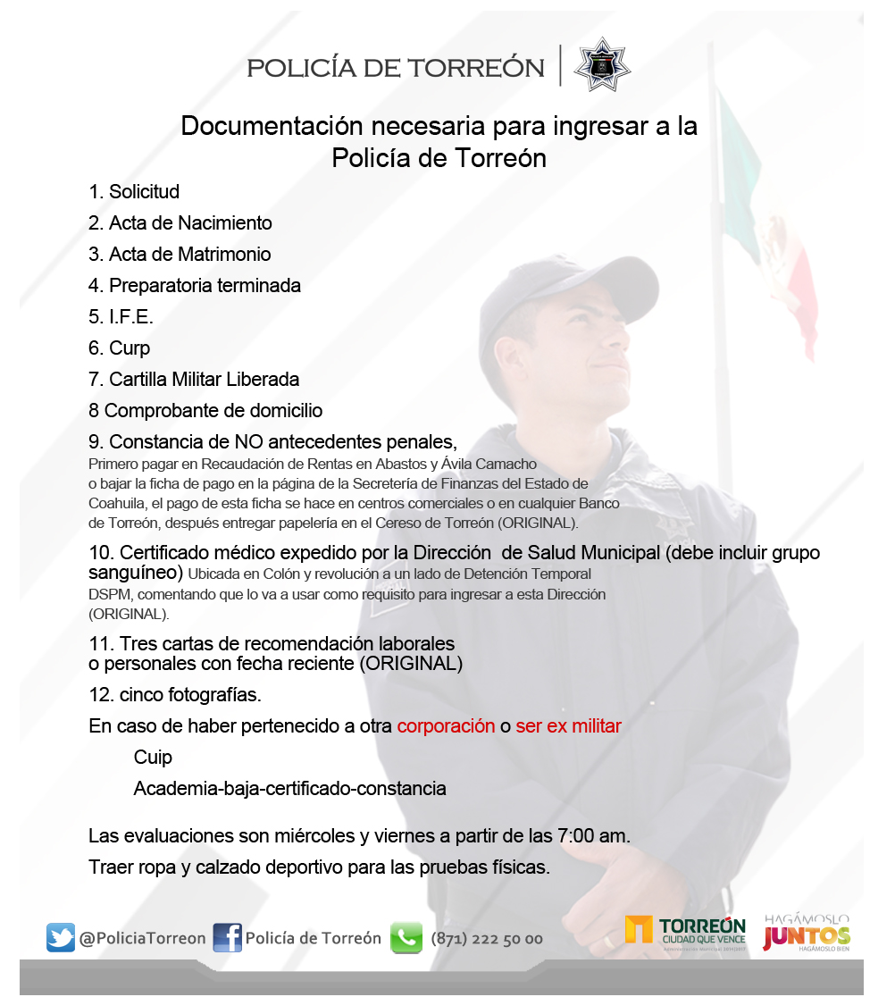
PROGRAMA DE CONTRATACION

